Slide 1

立法院教育及文化委員會訪視國家運動訓練中心
簡報人：李文彬執行長
日期：111年3月23日

Slide 2

簡報大綱
一、國訓中心沿革、任務及組織
二、黃金計畫菁英選手培訓成效與精進策略
三、運動科學支援訓練執行情形及成效
四、選手職涯輔導及退役選手照護
五、場館營運及管理機制
六、國家運動訓練中心興整建計畫（第三期）

Slide 3
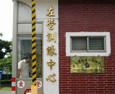
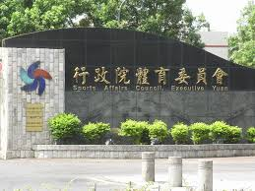
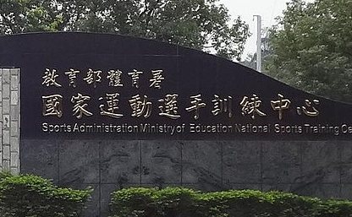
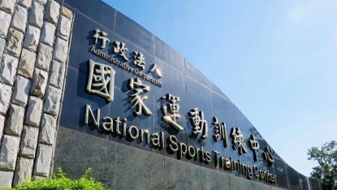
一、國訓中心沿革、任務及組織
1976年11月正式成立「左營訓練中心」。
2001年1月由體委會接管左營訓練中心，並更名為「國家運動選手訓練中心」。
2013年1月1日因政府組織改造，體委會併入教育部為體育署，國家運動選手訓練中心由體育署管理。
2015年1月1日為強化台灣競技運動人才的培育，國家運動訓練中心正式改制為行政法人。
NOW

Slide 4
一、國訓中心沿革、任務及組織
願景使命
培育優秀人才提升國際運動競爭力
成為世界先進運動訓練專責機構
【國訓中心任務】
國家級優秀運動選手之選拔、培訓及輔導參賽。
國家級優秀運動教練之培育及進修。
運動科學支援訓練之執行。
本中心場館之營運及管理。
優秀運動選手之生涯諮商輔導。
與國內外運動訓練相關機構之合作交流。
其他與競技運動推展相關之事項。
發展目標
一、培養卓越人才
二、打造頂尖團隊
三、落實運動科學
四、彈性營運管理
五、促進職涯發展
六、學習標竿經驗驗
總目標：
爭取奧運、亞運及國際單項錦標賽創歷史佳績。
計畫策略
落實國家級優秀運動選手之選拔、培訓及輔導參賽
推動國家培訓隊之培育及進修
結合運動科學、運動醫學與科技支援訓練
完備國訓中心之營運與管理機制
落實優秀運動選手之生涯諮商輔導
推動國外運動訓練相關機構之合作交流

Slide 5
一、國訓中心沿革、任務及組織
董事會／董事長
執行長 李文彬
副執行長 劉慶文
主任秘書 李儁麟
營運管理處
人力資源室
財務室
副執行長（暫缺）
競技運動處
運動科學處
教育訓練處
公西靶場
國訓中心核定員額145人，現有人員104人
計畫人員係依實際需求專案提報申請，現有計畫人員57人
2020東京奧運及2024巴黎奧運之我國菁英暨潛優選手運動科學支援計畫：48(52)人
輔導績優運動選手擔任運動教練聘任計畫：9(10)人
上述合計：161人
另，目前運動教練在職運動教練計39人

Slide 6
二、選手培訓成效與精進策略-奧亞運培訓概況
培訓人數概況
營內培訓
營外培訓
531人(國訓中心)
截至03月18日止
200人(含公西靶場、訓練基地)
田徑、游泳、舉重、跆拳道(對打、品勢)、角力、柔道、空手道、拳擊、擊劍、武術、卡巴迪(男、女)、桌球、羽球、軟式網球、自由車、射箭(反曲弓、複合弓)、體操、運動舞蹈(霹靂舞)、滑輪溜冰(競速)、壘球、排球(男、女)等21個運動種類，計25個培訓隊。
田徑、游泳、圍棋、舉重、射擊、跆拳道(對打)、柔道、克拉術、桌球、羽球、自由車、射箭(反曲弓)、體操、划船、男子龍舟、輕艇(曲道標竿、靜水競速)、鐵人三項、韻律體操、男子籃球等19個運動種類，計20個培訓隊。
2021
成都世大運
2024
巴黎奧運
2022
杭州亞運
2021成都世大運：2022年6月26日至7月7日
2022杭州亞運會：2022年9月10日至9月25日
2024巴黎奧運會：2024年7月26日至8月11日
Notes:
為各項經費及時到位

Slide 7

二、選手培訓成效與精進策略-黃金計畫
經協會遴選我國優秀運動員執行培訓工作
依國際成績擇具奧運會奪牌潛力選手
菁英選手分級執行客製化黃金計畫訓
自2018年起，為2020東京奧運黃金計畫，每年編列3億元專款專用支持黃金計畫
黃金計畫選手遴選機制
專屬人力
運動科學
訓練器材
其他需求
38 人
2020東京奧運黃金計畫
羽球、空手道、舉重、體操、田徑、射箭、拳擊、桌球、射擊、柔道、游泳等11種
Player

Slide 8





二、選手培訓成效與精進策略-黃金計畫
金
銀
銅
Living waters had text Creepiest to
Great
Success
2020東京奧運參賽成果
締造歷屆最佳成績！！！

Slide 9
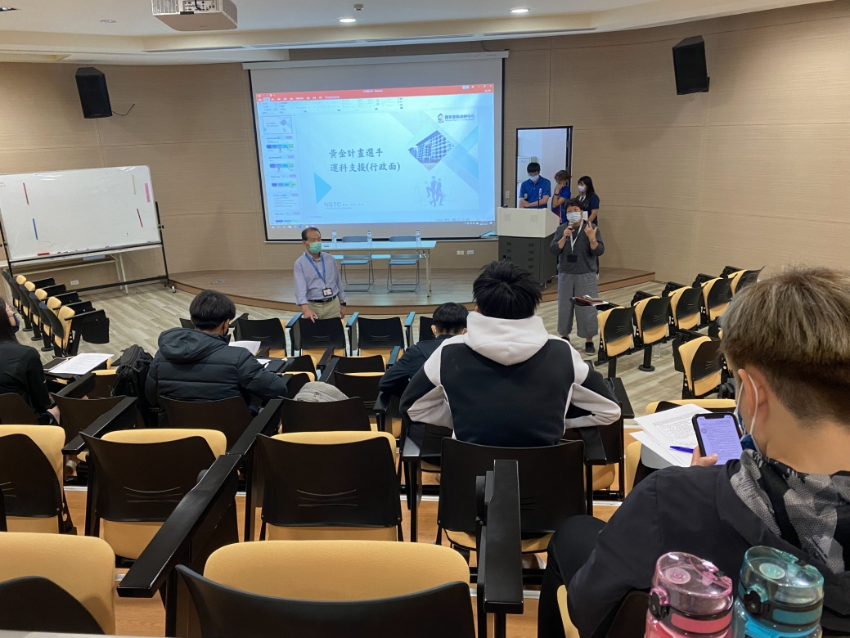
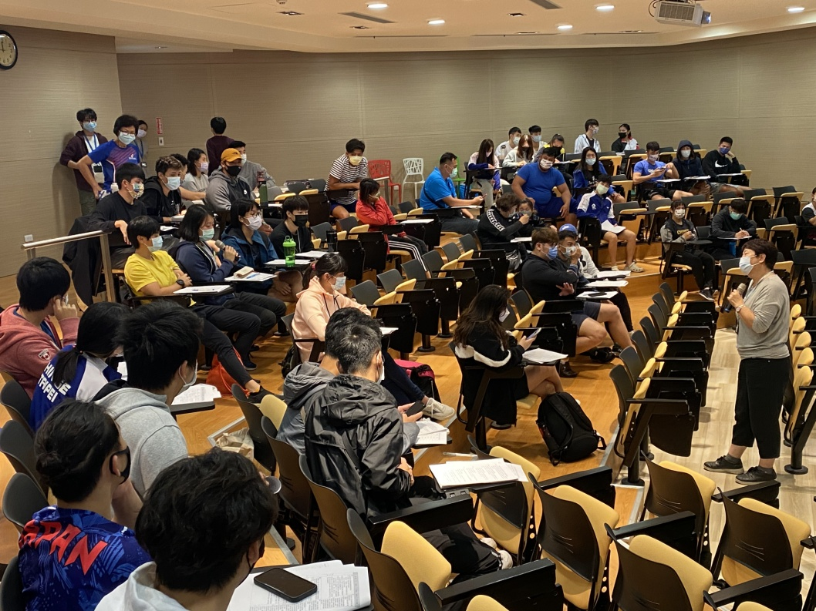
二、選手培訓成效與精進策略-黃金計畫2.0
黃金計畫2.0說明會
多元管道推薦、寬選嚴訓
明確分級與補助機制
突破上屆奧運會參賽人數及摘金奪牌成績！
滾動級別調整與進退場制度
專案團隊，多方位支援

Slide 10
二、黃金計畫菁英選手培訓成效與精進策略
備戰奧林匹克運動會黃金計畫
配合長期培養訓練、永續不間斷的推動我國菁英選手培訓政策，不侷限每四年一次的奧、亞運培訓工作，以準備取得當屆奧運會參賽資格→參加當屆奧運會比賽→準備下屆奧運會取得更多參賽資格→準備參加下屆奧運會比賽取得更優異成績，金字塔堆疊永續循環方式，擬定「備戰奧林匹克運動會黃金計畫」，將分成5級為下屆及下下屆奧運潛力菁英選手，提供各客製化訓練計畫不同級別的補助。
第一級
14 人
上限 1,500萬
備戰奧林匹克運動會
黃金計畫
（黃金計畫2.0）
第二級
2 人
上限 1,000萬
第三級
15 人
上限 800萬
第四級
22 人
上限 350萬
150 人
97 人
第五級
上限 250萬
Total

Slide 11
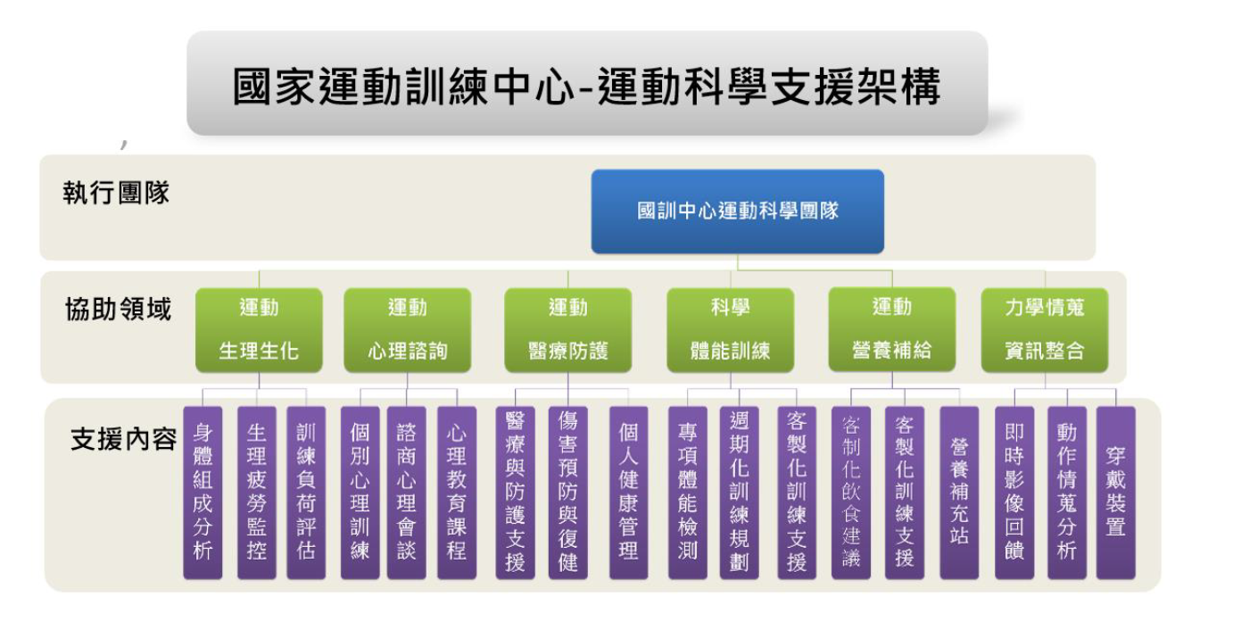
三、運動科學支援訓練執行情形及成效
運動科學全方位支援
  第一線執行人員
  提供立即協助
  長期支援人力
六大領域全方位服務：生理生化、運動心理、醫療防護、體能訓練、運動營養、情蒐資訊。
針對各專項運動制訂運科支援策略，以科學為依據的解決方案，週期性監控給予分析及回饋。
現有人力
運科組：33位
醫護組：31位
合計：64位

Slide 12
三、運動科學支援訓練執行情形及成效
繼續深化國訓中心運科支援量能
解決當下運科支援上的需求/問題
    包括軟硬體設備上的改善，並需要導入更多的創新科技，建立智慧場館，這些仍需要仰賴與外部單位的合作(包括科技部、工研院、學術單位、科技公司等)
    「運動科學處組織與人力」強化計畫，擴大運動科學組織編制，自111年運科人力將由現行19人增加員額至41人，後續將配合增聘人員到位，統籌運用逐步紓緩人力不足的情形。
    針對運動科學人力薪資，除物理治療師及運動防護員已於108 年調升，其餘均提升1薪階；並另採計其證照、年資；現職人員等階，則配合起薪修正額度，同步平移等階。
與外部單位的合作模式
    直接應用研究的成果：研究團隊之成果，已可直接應用至訓練場域上的軟硬體設備。
    透過先導研究，提出國訓中心教練選手在訓練上的需求：透過國家各部會計畫的挹注，委由外部單位(並與國訓中心運科人員/教練合作) 來開發軟硬體設備或整合系統，將創新科技導入訓練場域中，提升運科支援與訓練效益。
    國訓中心與外部單位的研究人力合聘。

Slide 13

運科支援實例分享
運科支援亮點（待補充）

Slide 14
三、運動科學支援訓練執行情形及成效
Ａ
Ｂ
Ｃ
選手參賽需求
完善風險評估
居家檢疫訓練
國際賽事復辦
涉及奧運資格賽、
積分或種子排名
出國前評估
賽事防疫措施風險、
當地疫情風險
返國後
居家檢疫期間兼顧
防疫與有效訓練
參與國際賽事防疫措施
疫苗
施打
分批
施打
逐步
開放
自主
決定
疫苗施打規劃及原則
強化衛教宣導
充實防疫物資
防疫不鬆卸
落實疫苗接種
園區人員管控
追蹤關懷機制
培訓隊兩劑疫苗施打率已100%，陸續安排符合資格者第３劑施打。
培訓期間防疫措施

Slide 15
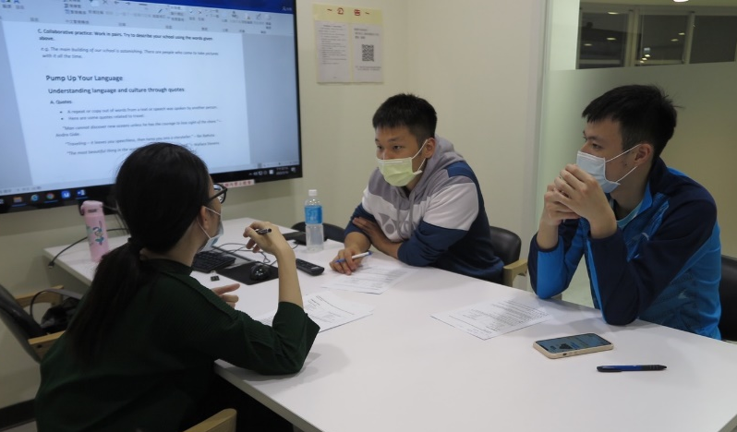
學生選手的課業輔導
四、選手職涯輔導及退役選手照護
與原就讀學校課業銜接
  客製化安排、遴聘專業師資、培養第二專長
中心推動之具體作為
健全圖書資源、實施遠距教學、雙語化政策、
建立公民營機關合作機制、舉辦各類講座
囊括高中、大學及碩博士學生選手，每學期輔導人均250至400餘人。
監察院及審計處關心國訓中心辦理選手課業輔導之適法性一節，幾經討論及修正。
法制面：
修訂「優秀運動選手培養辦法」，賦於調訓至國訓中心之學生選手，得實施專案彈性修讀；各大專校院修訂學則、增修彈性修讀規範
修訂「高級中等學校學生學籍管理辦法」，高中學生課程專班委請海青工商以行政協助辦理
執行面：
強化與各校銜接，確保課業輔導質量、邀請原學校訪視。
賡續落實優化國訓中心各項作為，包括課輔設備升級、強化課輔資訊系統、破除時空限制多元授課、強化關懷措施。

Slide 16
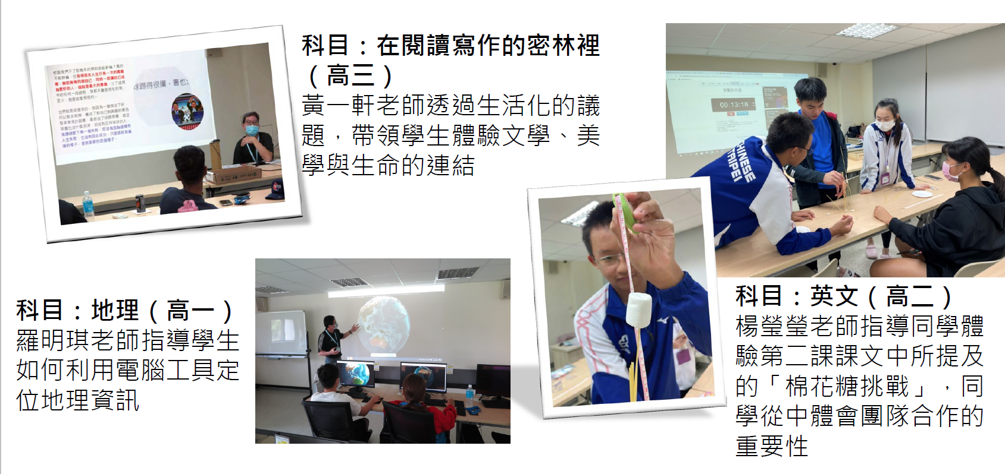
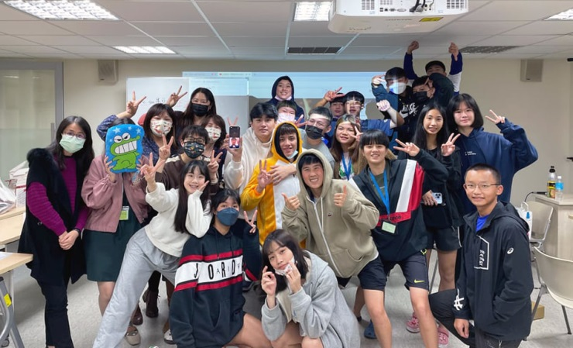
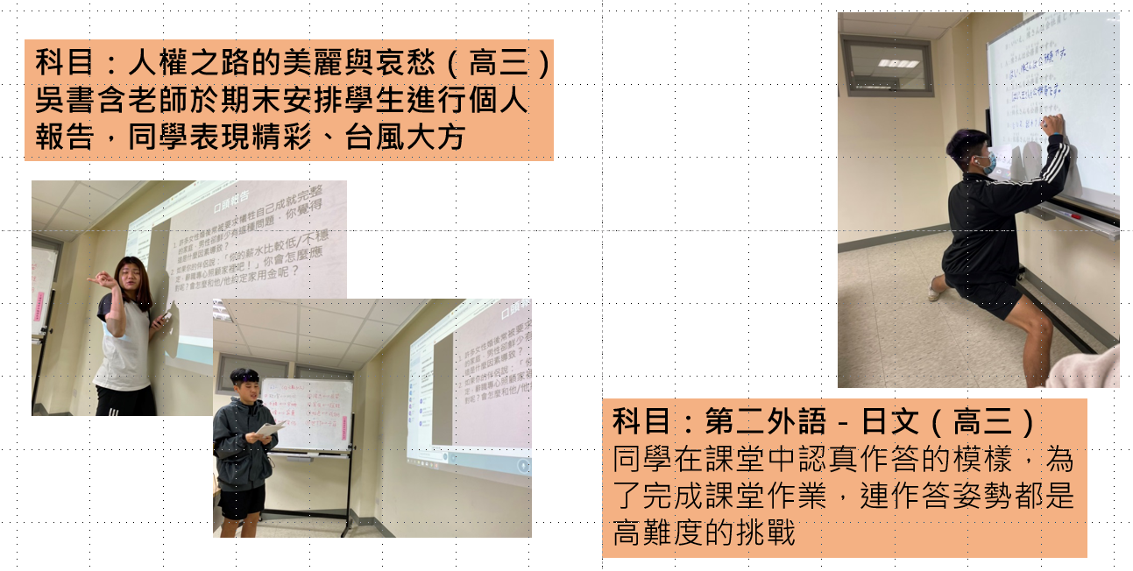
高中學生選手課業輔導 以110-1為例
四、選手職涯輔導及退役選手照護
自110學年度起，配合教育部政策規劃「國訓專班」，委由高雄市立海青工商以行政協助方式辦理，特聘請三位導師，給予選手在學業方面最完善的照顧。
耶誕晚會暨才藝競賽活動
上課現場實錄

Slide 17






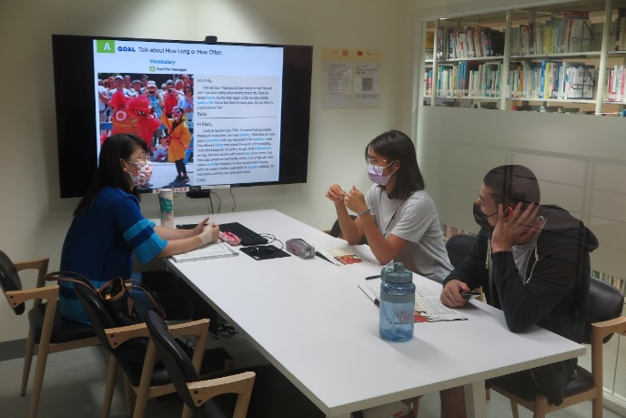
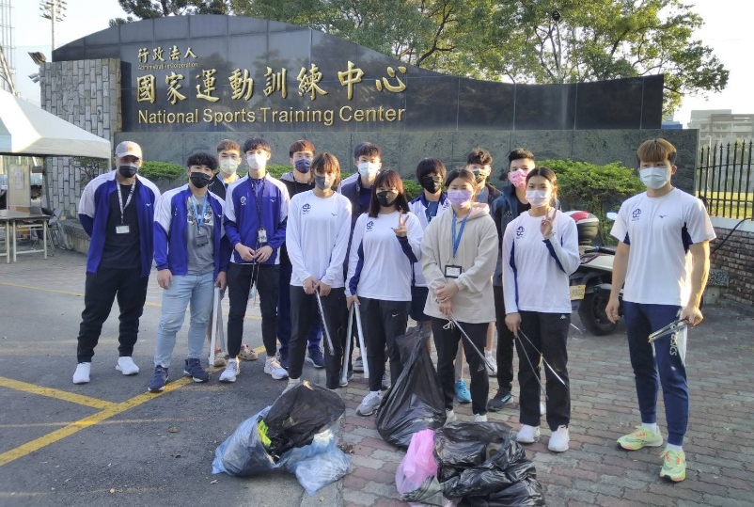
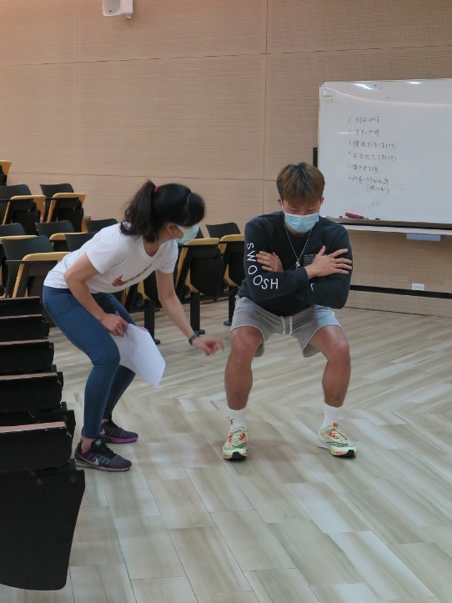
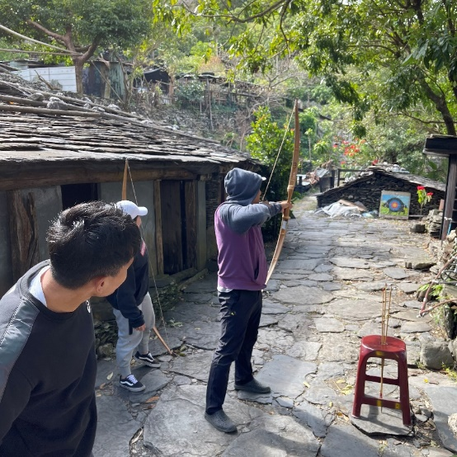
大專校院學生選手課業輔導 以110-1為例
四、選手職涯輔導及退役選手照護
290位學生
27培訓隊
31所學校
45個科系所
403個科目
285位教師
依原校課程辦理，
多數為小班教學模式
服務學習課程
（社區服務-淨街活動）
原住民課程，校外教學
體驗部落文化
初級健身指導員證照
考照狀況

Slide 18
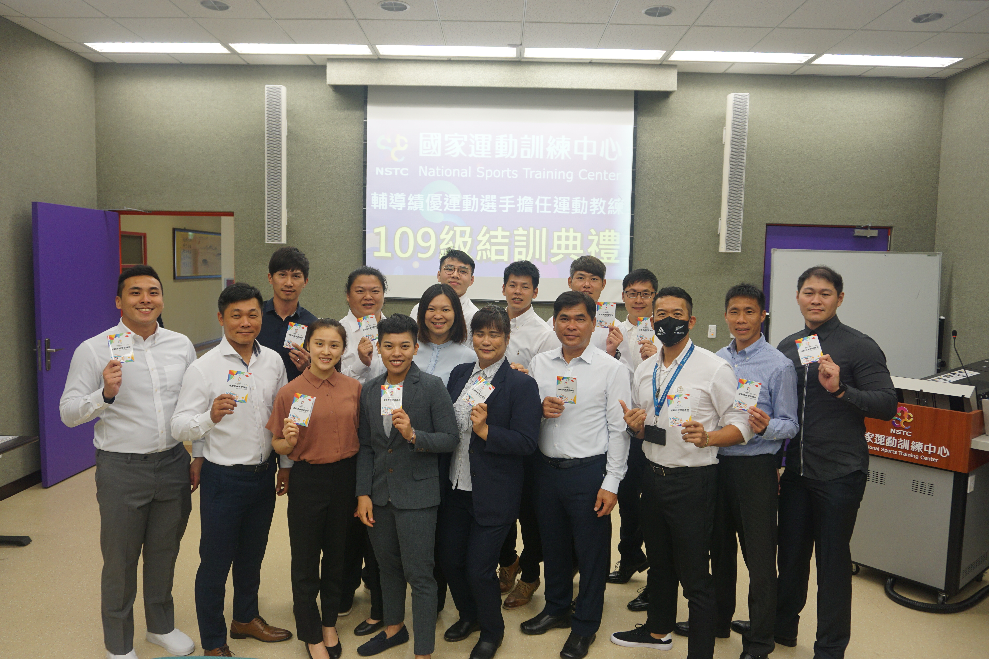
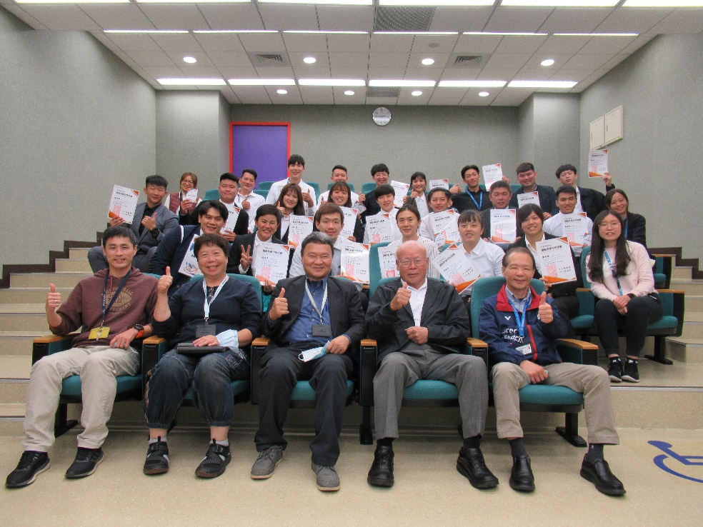
協助退役選手轉職及照顧
四、選手職涯輔導及退役選手照護
聘任奧亞運績優退役選手轉任運動教練
          配合國家體育政策及教育部頒佈之「績優運動選手就業輔導辦法」研訂「國家運動訓練中心輔導績優運動選手擔任運動教練要點」，109年度已聘任30位優秀奧亞運退役選手轉任運動教練，部份派駐各級學校、部份擔任2022亞運會培訓隊教練及選手等。
          110年度配合2020東京奧運會及帕林匹克運動會結束辦理，預計聘任70名、實際報到52名，自12月1日起辦理3個月職能訓練，自3月1日起陸續派駐基層學校單位。
奧亞運退役選手之職涯輔導
為落實奧亞運退役選手照顧，完善就業輔導措施，經多方研議，以行政協助方式委請臺灣師範大學規劃專案計畫，以調查現況與需求、研擬輔導措施等面向，俾以提出後續推動方案。
109年度結業式
110年度結業式

Slide 19
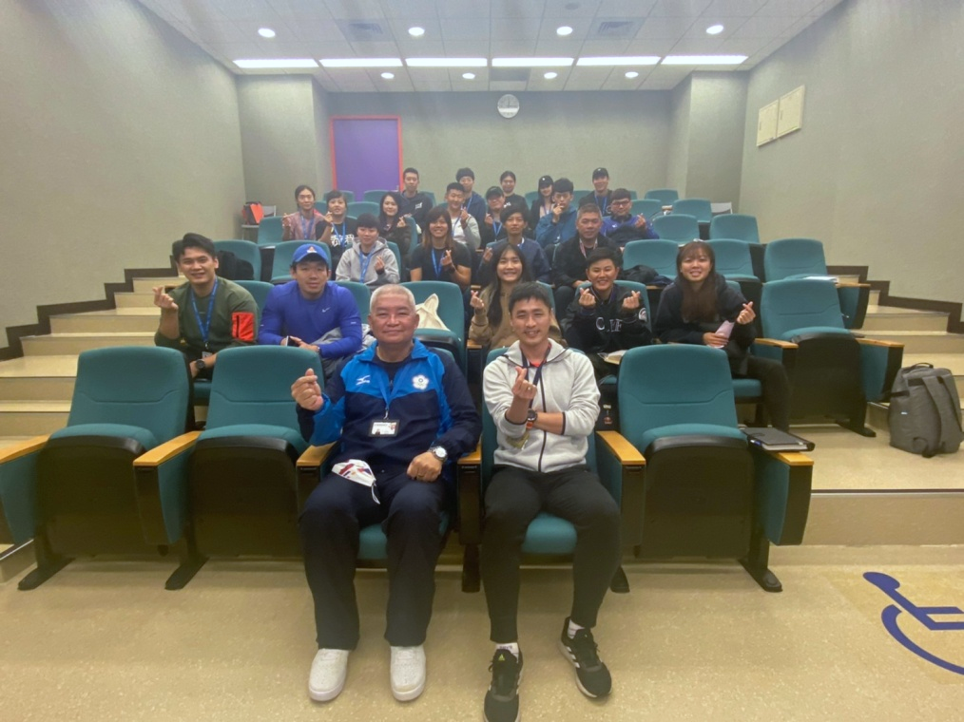
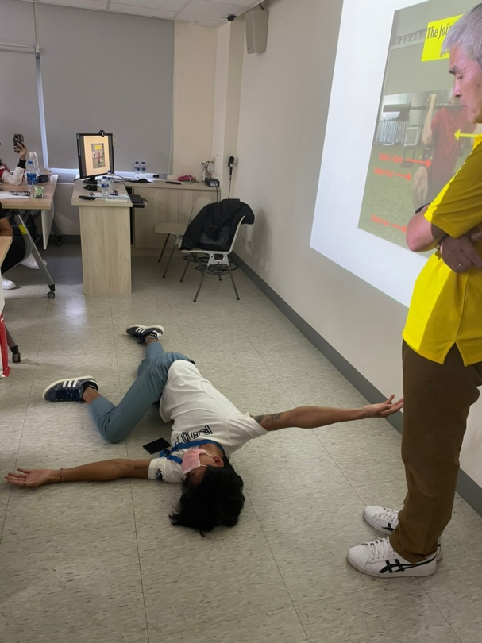
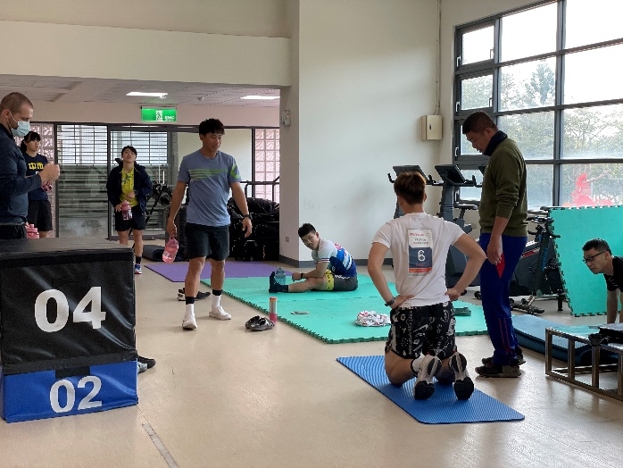
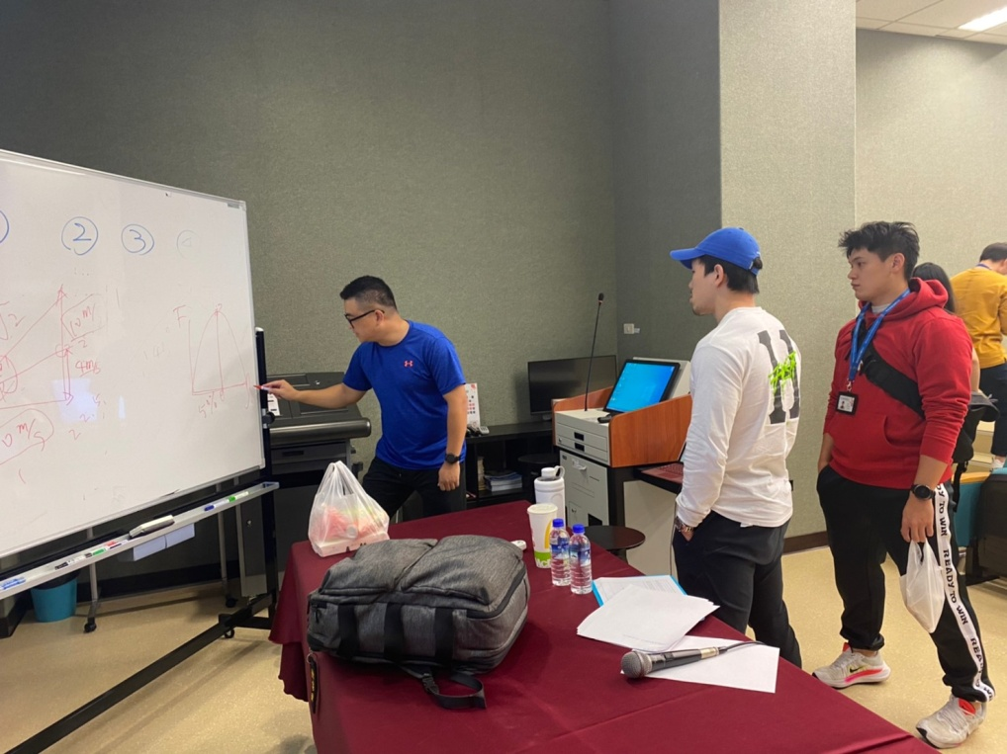
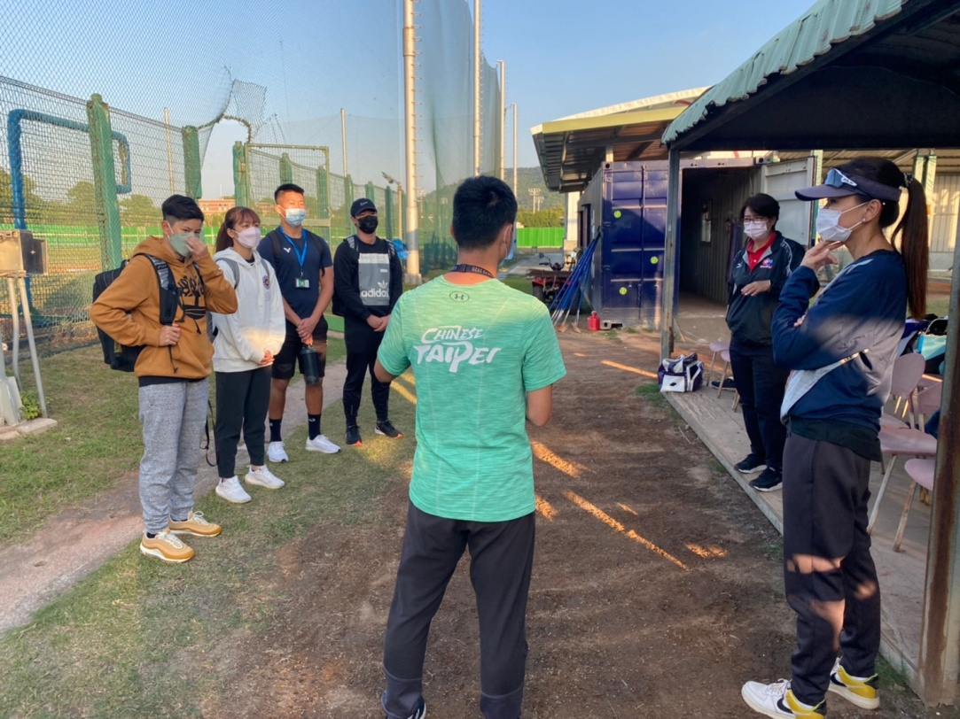
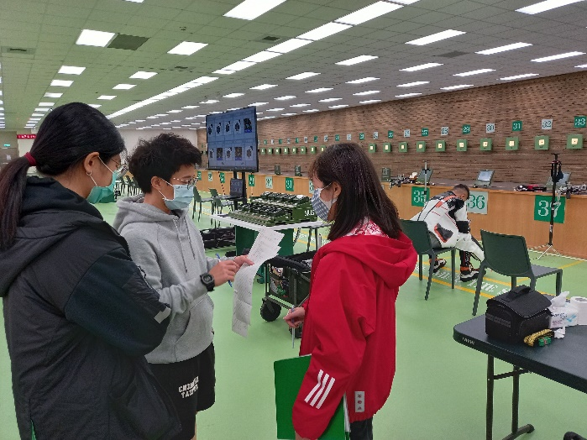
四、選手職涯輔導及退役選手照護
110年度運動教練職能訓練實習
專題演講/潘瑞根講師
醫學概論
自由車實習
運動生物力學
小組實習課程
射擊實習
Notes:
為各項經費及時到位

Slide 20
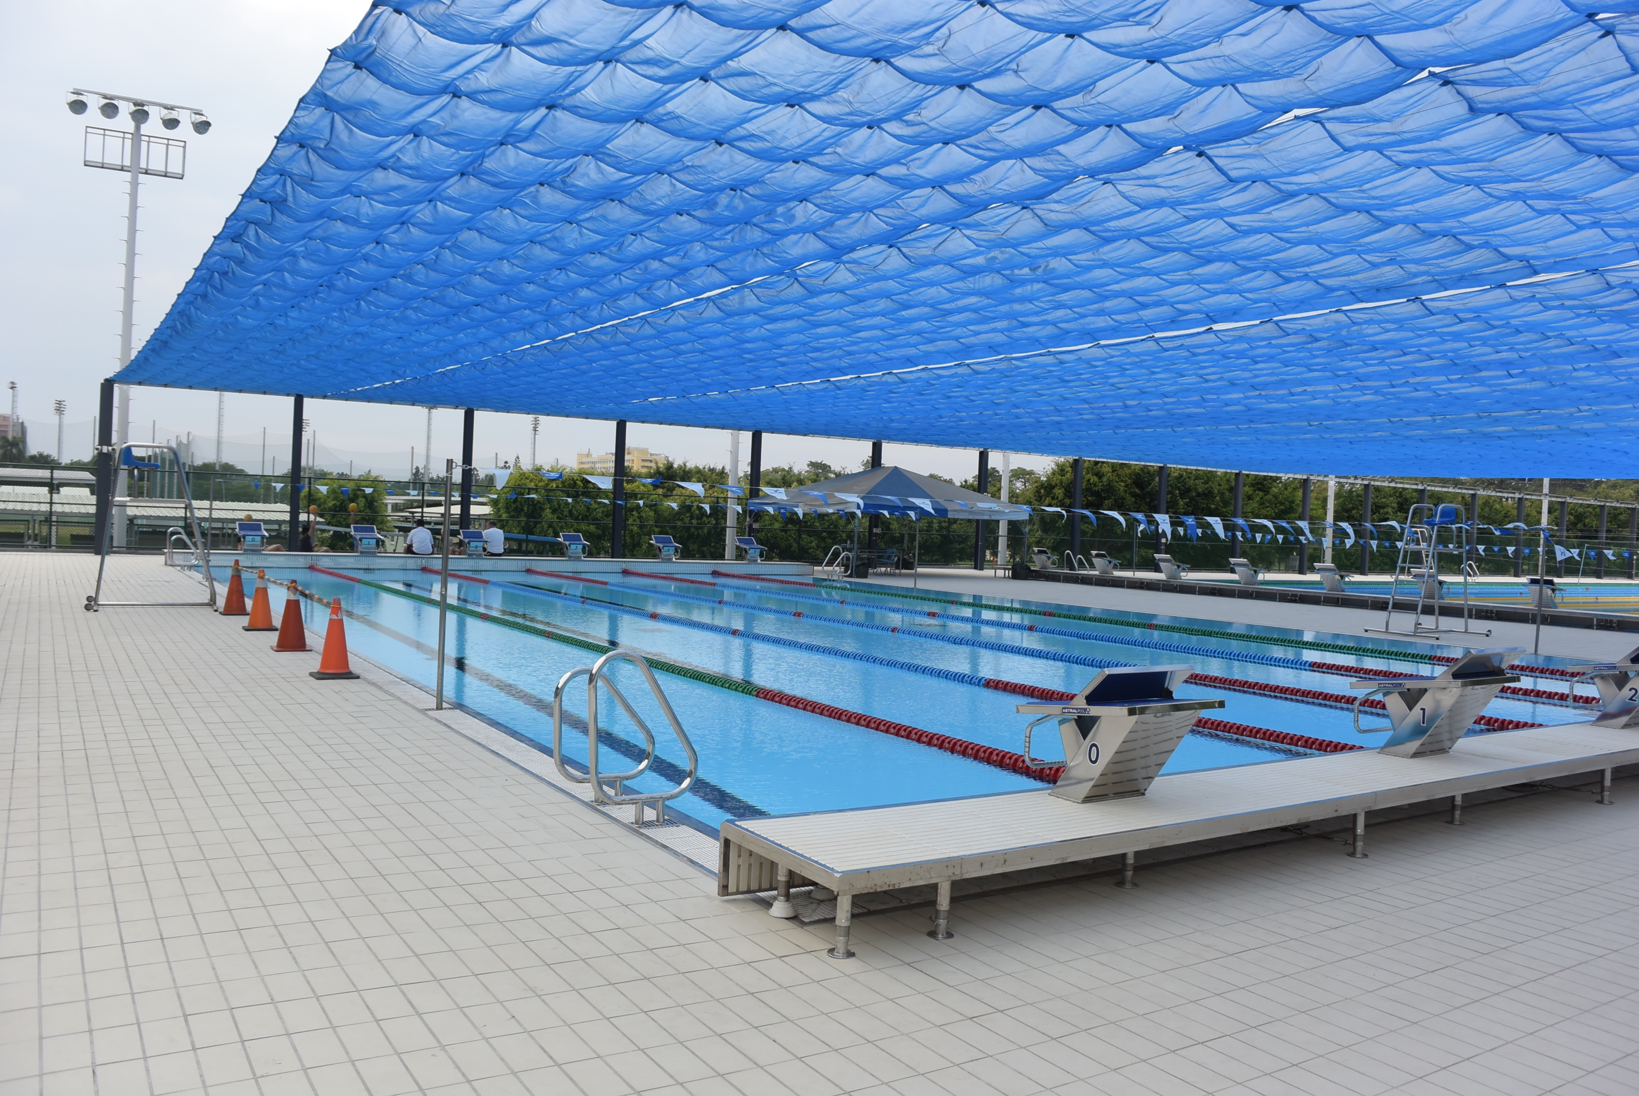
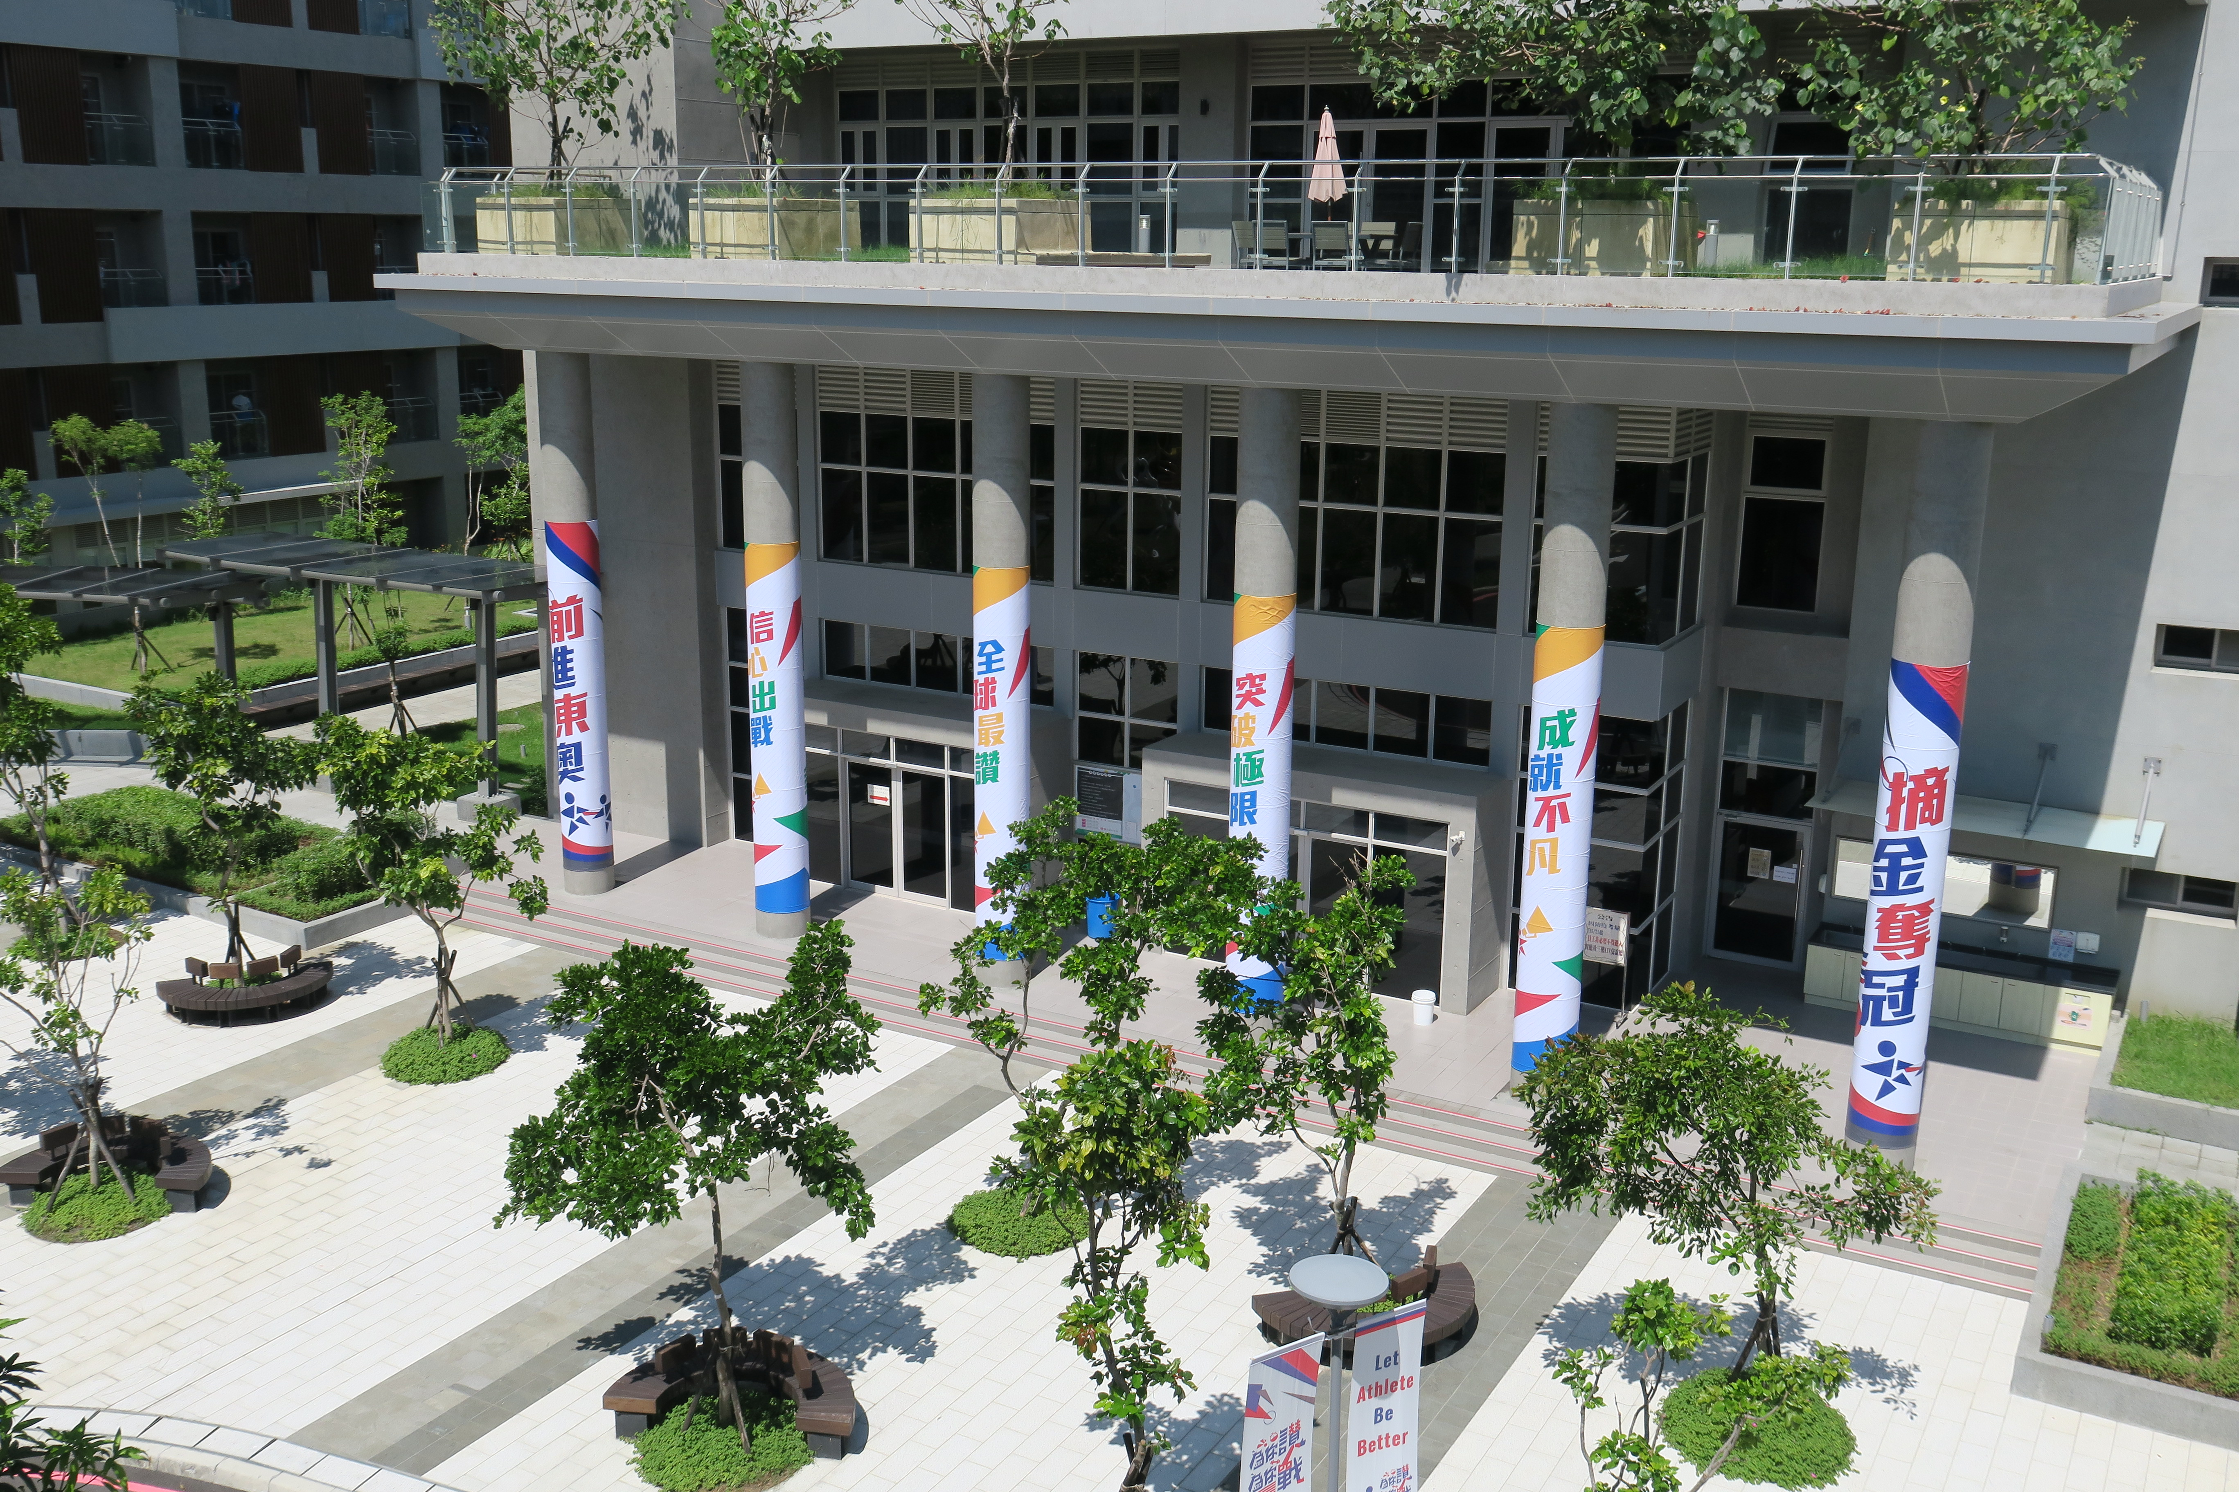
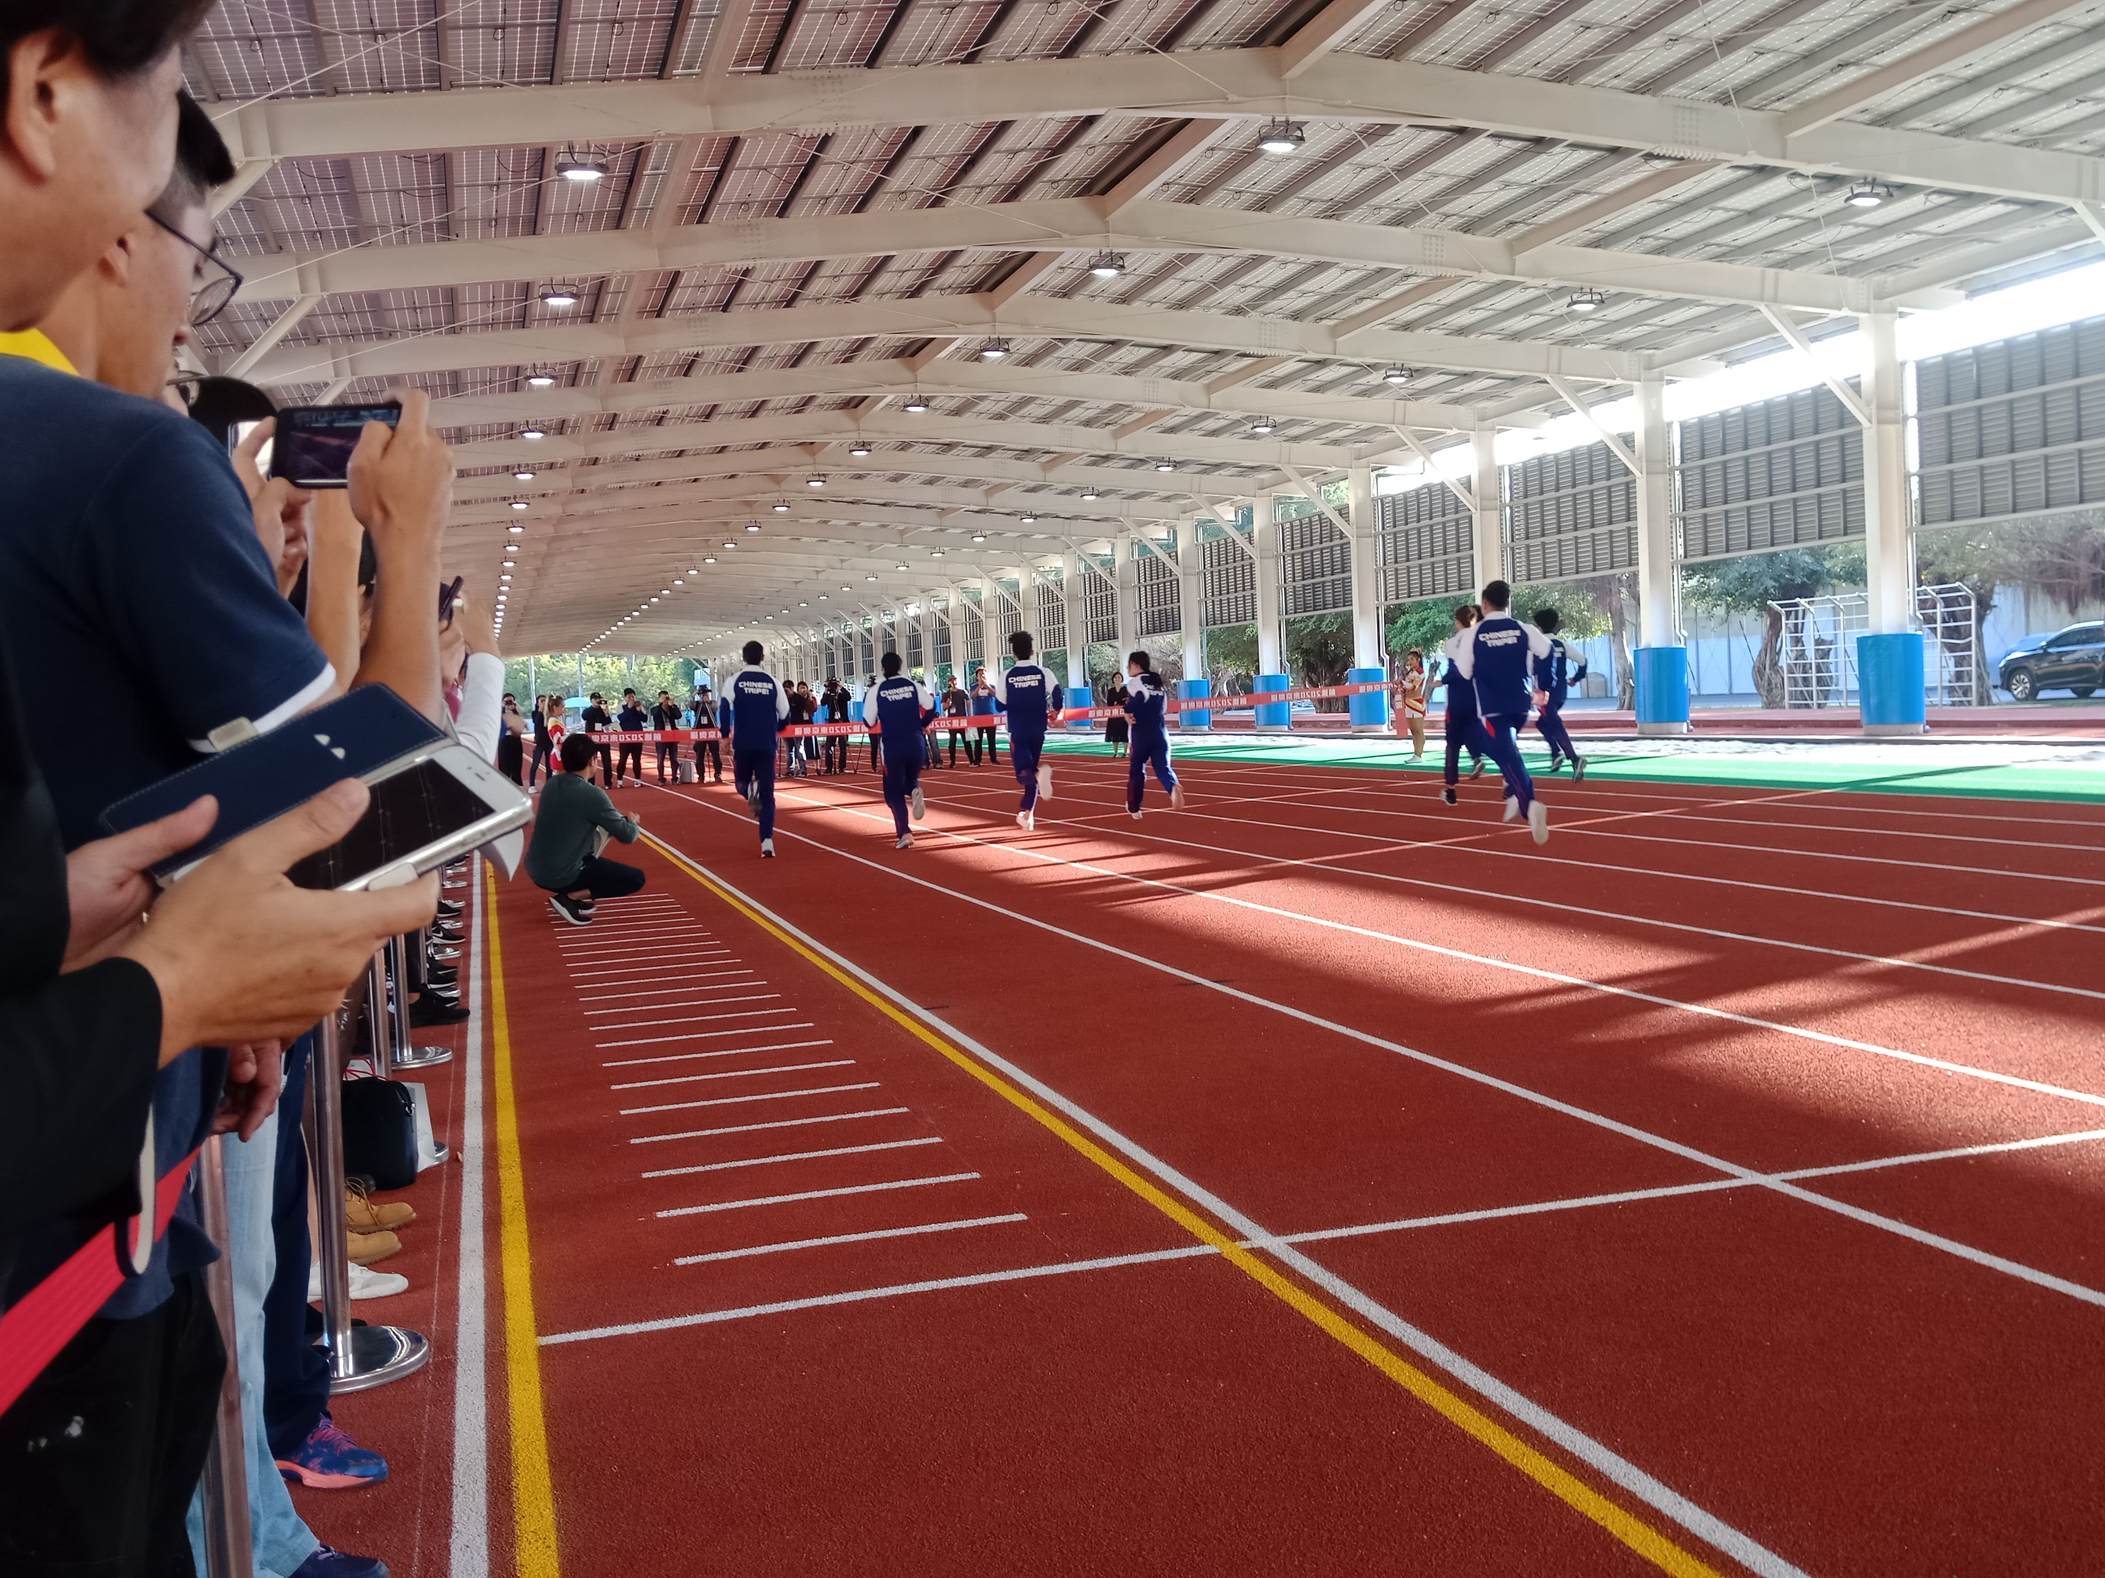
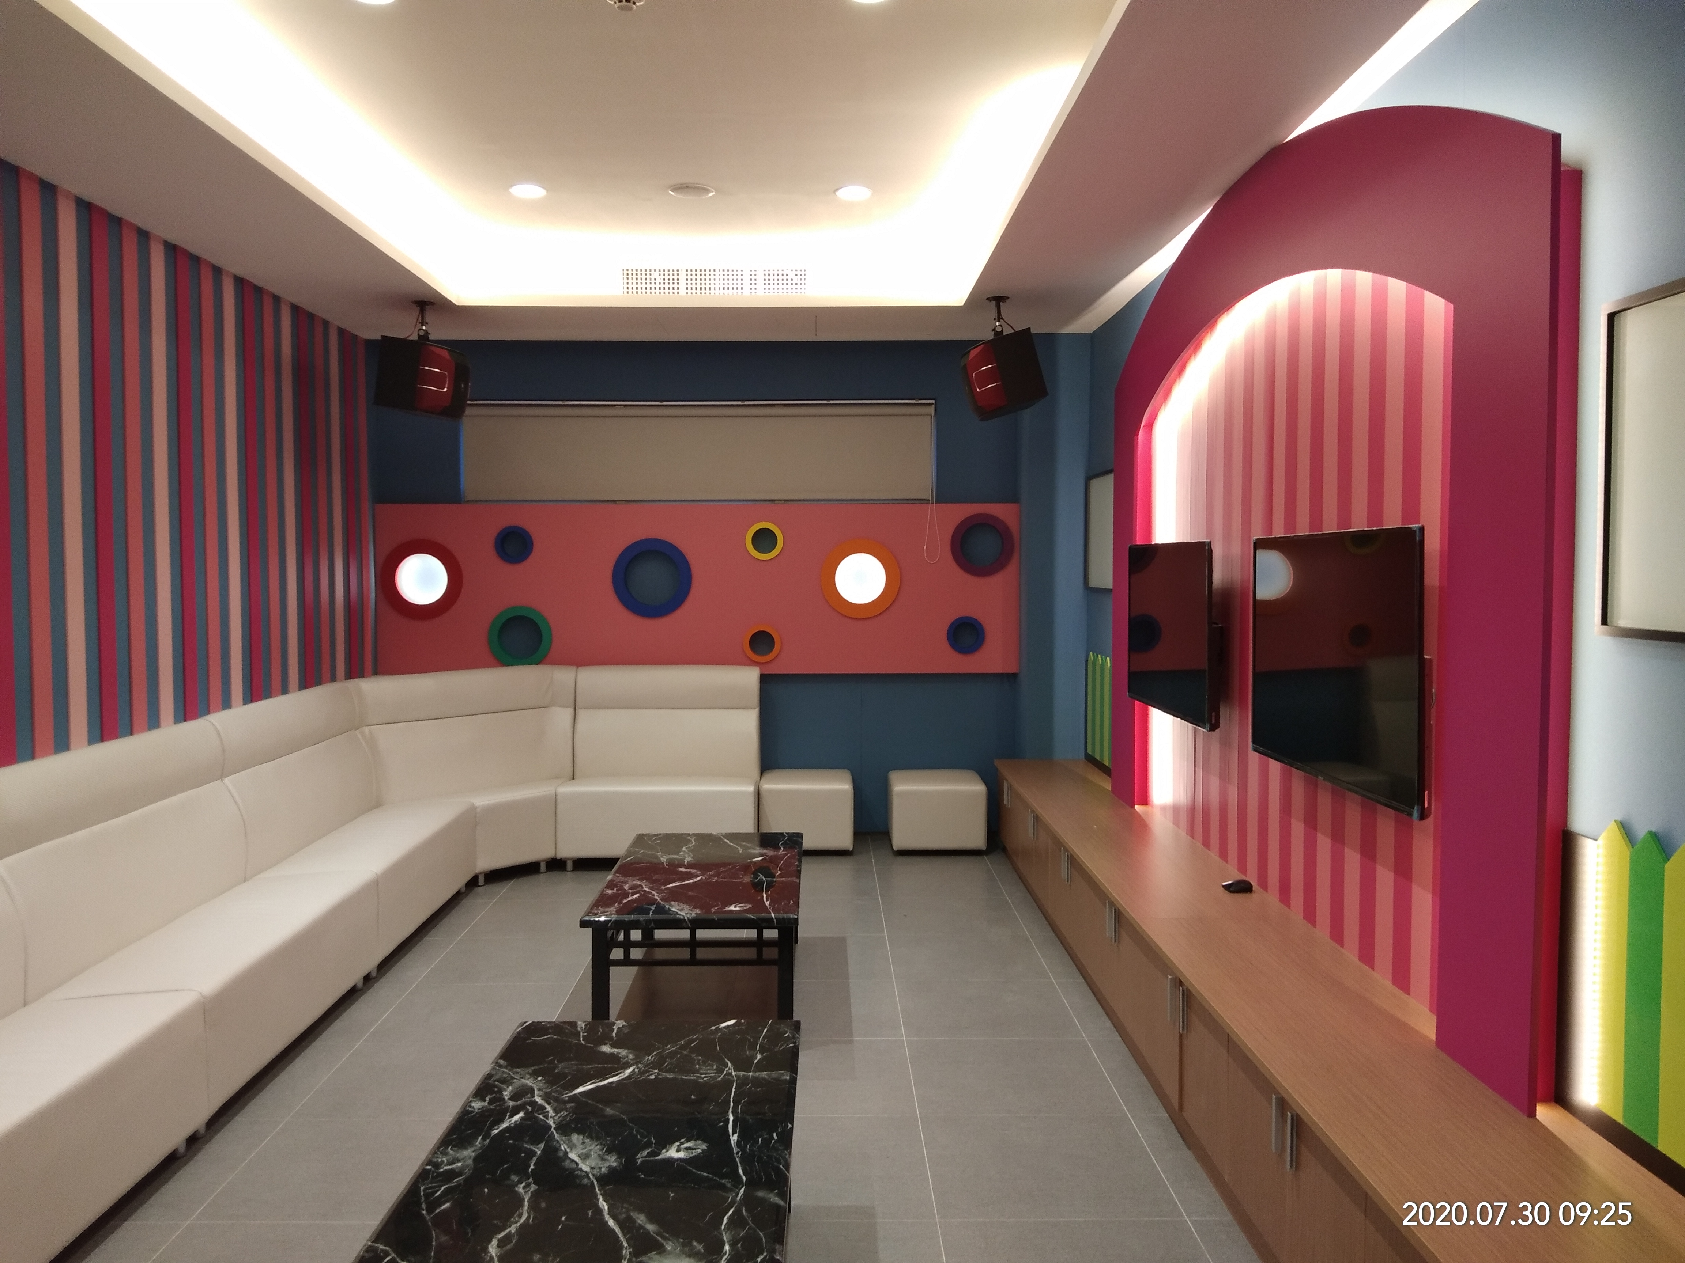
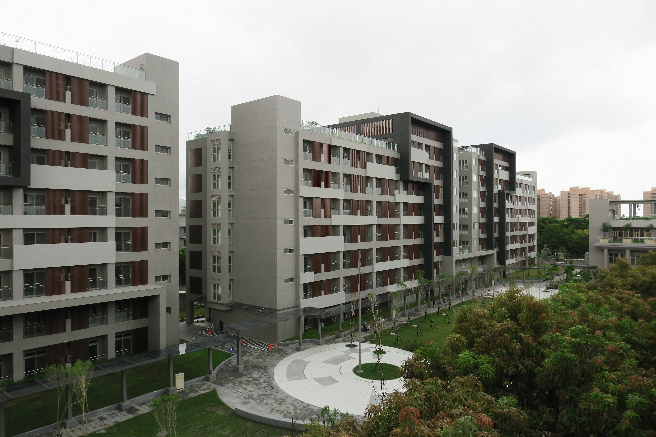
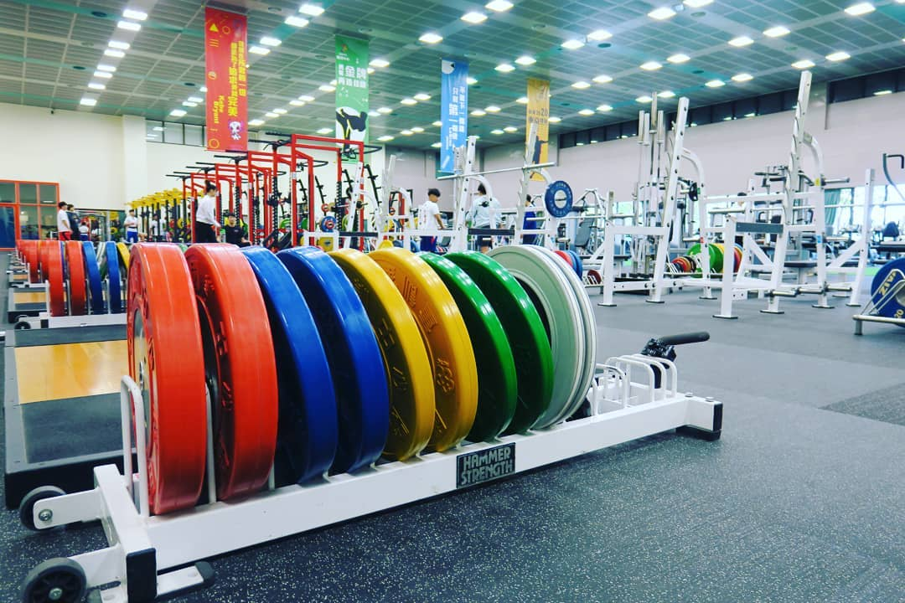
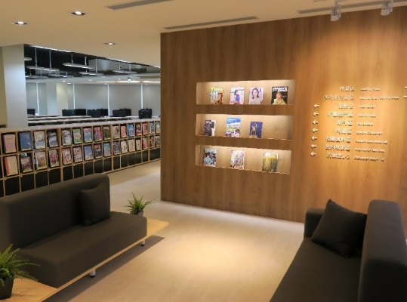
五、場館營運及管理機制
國訓中心硬體設施升級
宿舍升級，搭配飯店式管理，讓選手住的舒服又安心。
餐廳升級，優質用餐環境，專業營養師規劃菜單，嚴格把控食材讓選手食的安心。
訓練場域升級，球技二館、射箭場及壘球場優化、太陽能風雨跑道、組裝式游泳池
休閒活動升級，三溫暖、KTV、遊戲機搭配各式休閒活動規劃，幫助選手放鬆及紓壓。
圖書館升級，優美環境提升選手閱讀力，富有國訓中心新網美打卡之名。

Slide 21
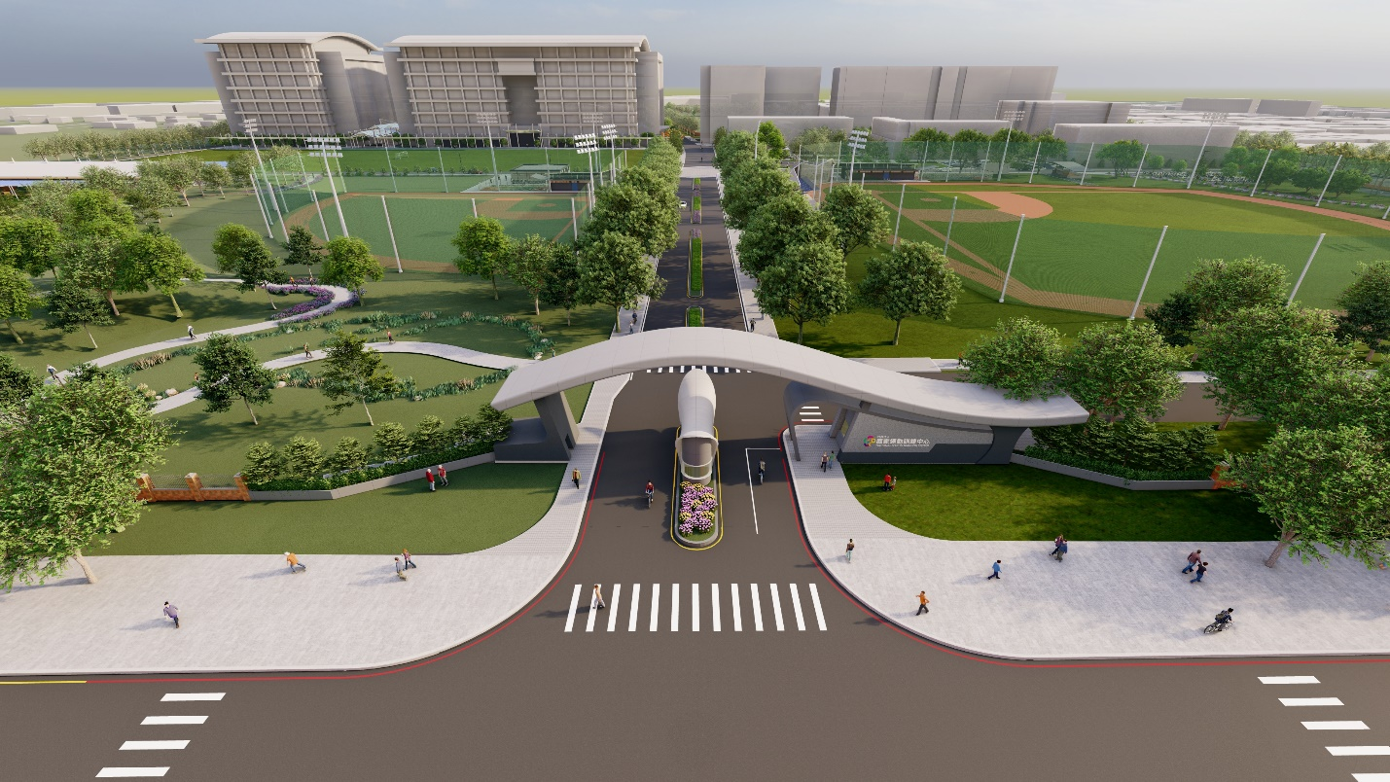
五、場館營運及管理機制
營運自籌精進策略
不影響國家隊培育的前提下，國訓中心始終積極發揚「培育卓越運動人才」核心價值，透過多元合作，扮演行政法人應有之公共角色，建立良好公共關係，行銷運動員、行銷國訓中心，藉以吸引國人對運動員的支持與關注，進而投入更多民間資源，共同打造更優質運動環境。
（一） 提升場館營運 結合民間辦理品牌活動
1、打造品牌活動 擦亮國訓核心價值
2、完善會議空間 吸引靜態研習活動
（二） 加強廣宣行銷 建立創造專屬品牌定位
（三） 結合在地特色 尋求專業指導

Slide 22
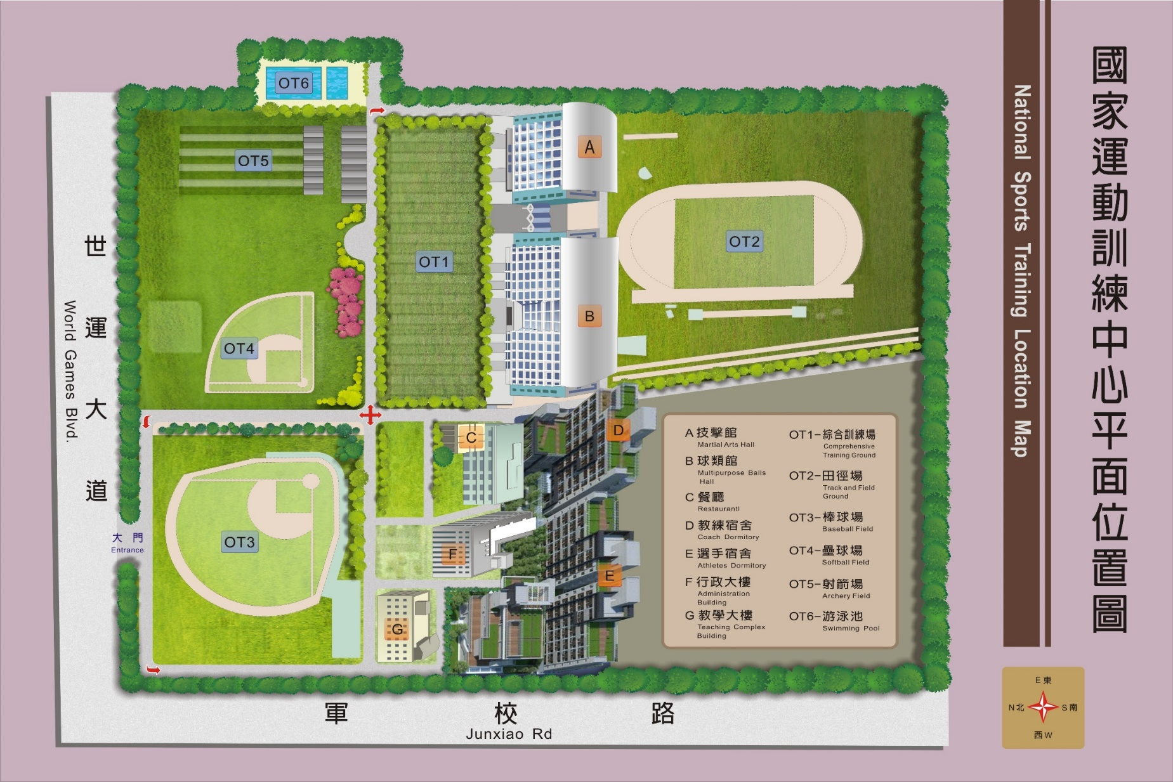
六、國家運動園區整體興設與人才培育計畫
國訓中心現有土地約21公頃屬體育場用地

Slide 23
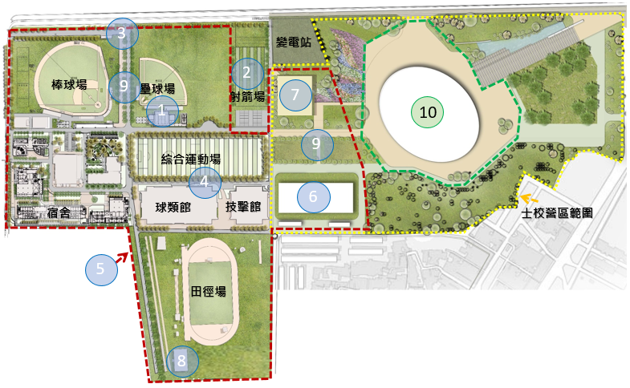
六、國家運動園區整體興設與人才培育計畫：第三期
士校營區預計撥用土地約16公頃
奉行政院於110年12月8日核定，計畫期程自109年至115年執行，另計畫總預算調整為86億9,334萬1,000元（國家運動園區整體興設計畫：5,851,000千元，由公共建設經費支應；人才培育計畫：2,842,341千元，由運動發展基金支應）。
一、國訓中心用地範圍
(預計113年完成)
①改善棒壘球場設施
②改善射箭場設施
③大門及入口意象
④球類館及技擊館雨遮 及連通走廊
⑤全區環場訓練跑道
⑧風雨投擲場
⑨全區公共設施與景觀
二、士校營區用地範圍(預計115年完成)
第三期計畫執行
⑥游泳館 ⑦網球場 ⑨公共設施與景觀
第四期計畫
⑩室內綜合訓練館等
(將依評估及培訓需求另案陳報)
三、士校營區遷建至興夏營區(預計115年完成)

Slide 24
感謝您的聆聽，敬請指教。

